Slide 1

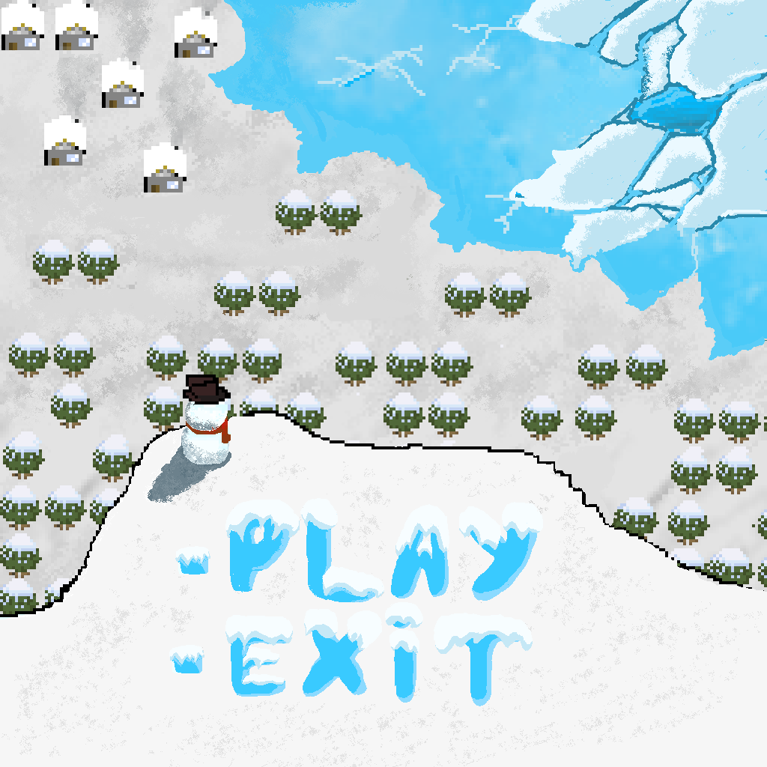
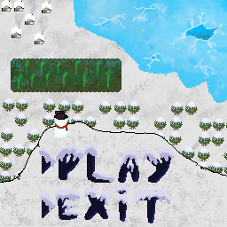
Snowmen Adventure
Ecran titre évolution

Slide 2














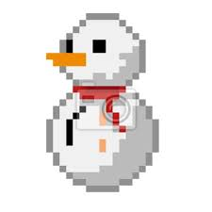

Snowmen Adventure
Le Héros:
-Animations
-Inspirations

Slide 3







Snowmen Adventure
Ennemi:
-Animations
-Inspirations

Slide 4

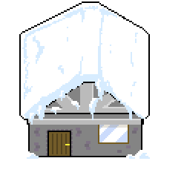











Snowmen Adventure
Environnement

Slide 5







Snowmen Adventure
Environnement intérieur

Slide 6
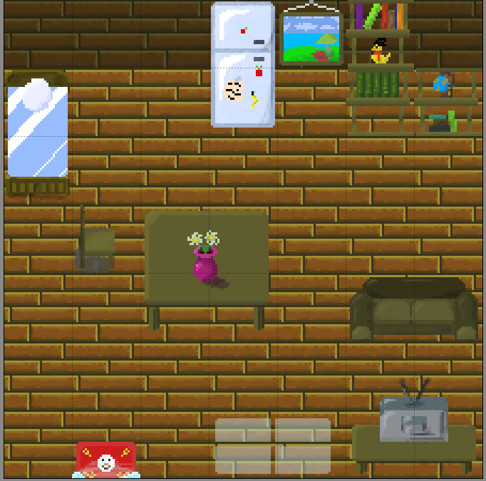
Snowmen Adventure
Zone tuto

Slide 7
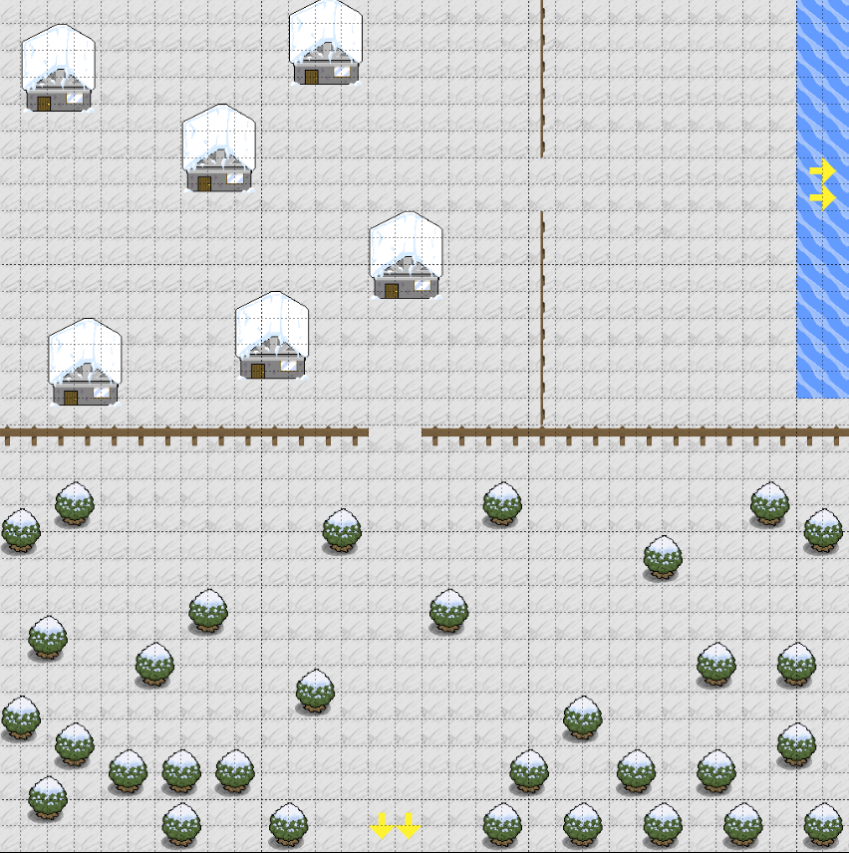
Snowmen Adventure
Zone 1

Slide 8
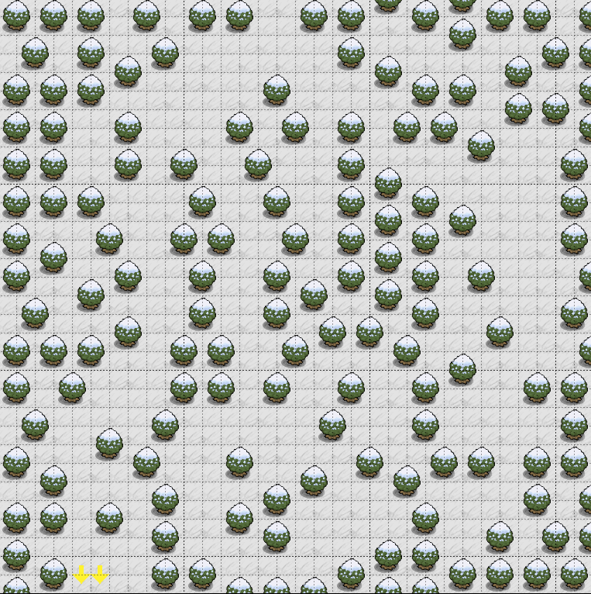

Snowmen Adventure
Zone 2

Slide 9


Snowmen Adventure
Zone 3

Slide 10
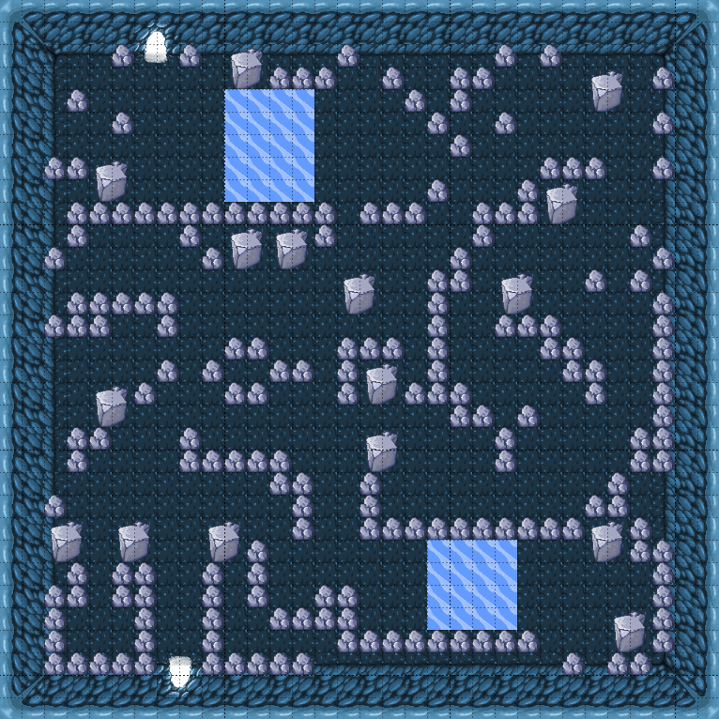
Snowmen Adventure
Zone 4

Slide 11


Snowmen Adventure
Idées
Boule de neige pour récupérer des points de vie
Boite de dialogue

